Slide 1
寫信給二十年後的自己
二十年，是一段不短的時間, 在這二十年中，身高、外貌可能會轉變，甚至個性、想法也可能變得不一樣。
二十年後，你會在哪裡？會在作什麼事情？有什麼樣的成就？實現了什麼夢想？有哪些理想還沒有落實？請好好發揮一下想像力，描述二十年之後的自己吧！

Slide 2
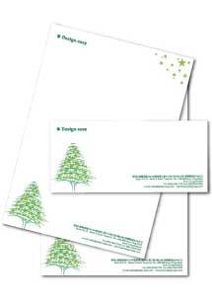
自己準備一個喜歡的信紙和信封
信封上 寫上自己的名字 及 永久的地址

Slide 3
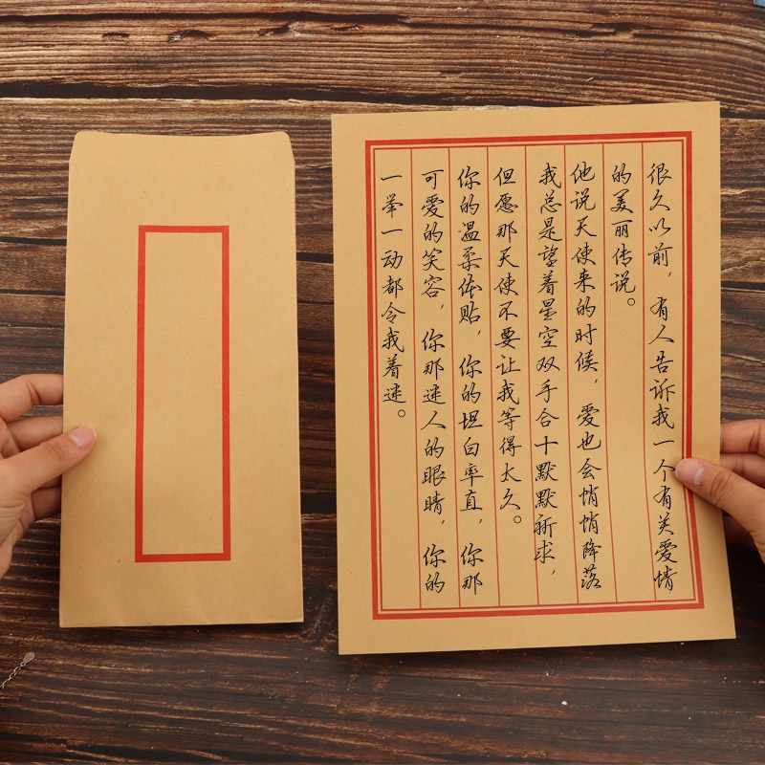

Slide 4
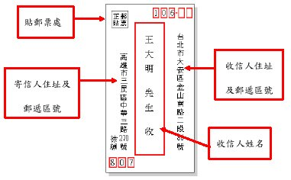
抄在聯絡本上88頁 週一的位置

Slide 5
今昔書信寫法對照

Slide 6
格式
抄在聯絡本上88頁 週二的位置

Slide 8
注意
代名詞不要混淆
二十年後的我要稱為[你]，以第二人稱寫法。
現在的我要稱為[我]，以第一人稱寫法。
我想我現在應該在美國過著陪伴妻兒的生活。
我想你現在應該在美國過著陪伴妻兒的生活。
yes

Slide 9
書信體 段落大意 抄在聯絡本上89頁 週三、四的位子
第一段：
問候二十年後的[你]?
第二段 :
談談現在的自己和二十年後的你是否變不一樣了?
想像二十年後的你將是什麼樣子？
針對個性、外形、嗜好、家庭、另一半……
(3分鐘想想，簡略寫下來)

Slide 10
書信體 段落大意 抄在聯絡本上89頁 週三、四的位子
第三段：
原本計劃二十年後的你要做什麼大事業?
現在是否實現了呢?
針對未來的工作、事業描述
(3分鐘想想，簡略寫一下)
第四段：
寫給二十年後的你一些鼓勵、打氣的話，以及心得、感想。
(3分鐘想想，簡略寫一下)

Slide 11
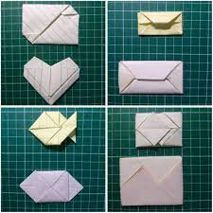

Slide 12
注意
每段約100字 (至少300字)
四個成語、四種修辭
(不用標示，以免以後看不懂)
記得是書信體喔!
“字體請整齊“

Slide 13
介紹未來郵件業務

